Slide 1



感性とビジネススキルをＵＰ
目指せゆかいな生活
アイデアから
ビジネスモデルを考える
ICTビジネス研究会
2021年6月11日
明神 浩

Slide 2
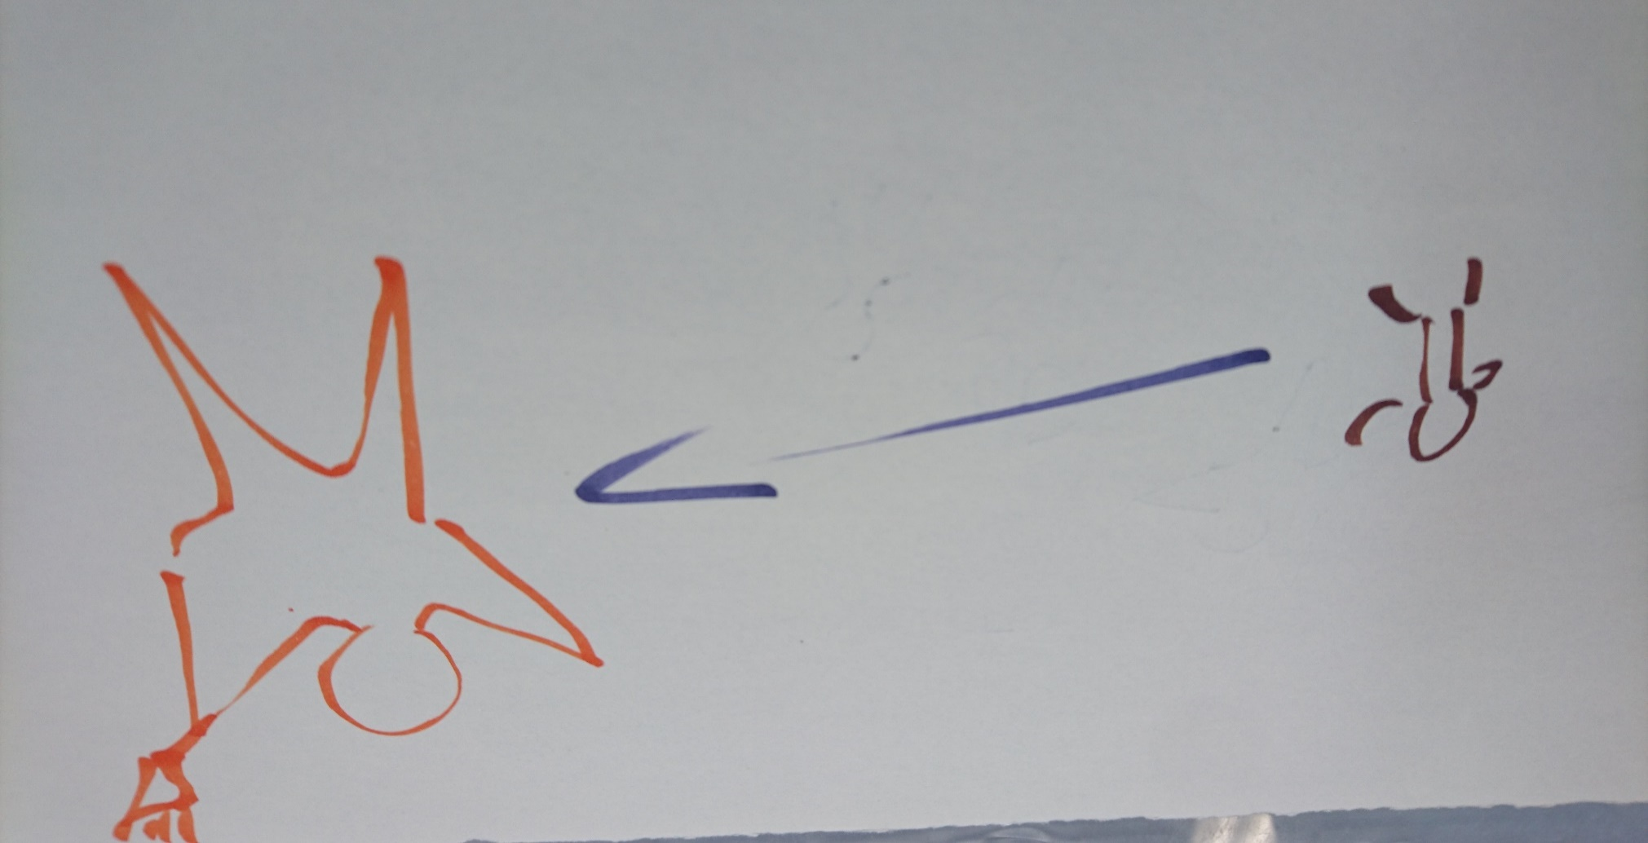
自分がビジョンを描け
バカ VS 天才
どっちがえらい
技術を極める
起業
世界をデザインする
独立
革命を起こす
就職
我思うにゆえに我あり
過去
今
プロセス
理想
ビジョンとスタートをイメージするとプロセスが（道）ができる
ビジョンは具体的に描こう
考えてみよう もてる自分

Slide 3

商売やビジネスは役立つの？

Slide 4

生活スキルのアップ
自分のビジョン
目標
ビジネス
コンテスト
・面接で上がらない
・積極的に自分の意見が言える
・新しい事業の立ち上げ
・進学、就職に有利だそうです。
add
学習
気づき・アイデア発想 UP
ビジネスモデルの創造力 UP
・気づきや発見が多くなる
・気づきから新しい発想ができる
・課題解決力（ソリューション力）がアップ
・ビジネスの流れが理解できる。
・サービスの作り方が身につく。
・マーケティング力がつく
・資金などお金のことが大体わかる。
・社会の構造が理解できる。
グループワークの技術 UP
・まとめる力、チームワークがうまくなる。
・合理的なプロジェクト管理ができる。
・発言力とコミュニケーション力が上がる。
プレゼンテーション力 UP
・だんだん人への伝え方が理解できる。
・人と会話する力がアップする。
カン良く 仕事が速く合理的に

Slide 5


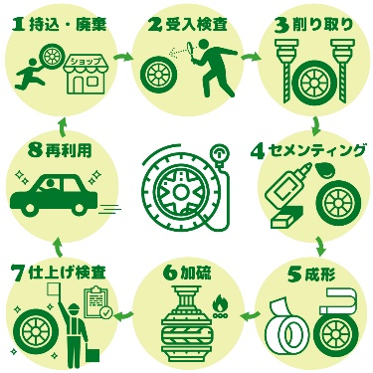
ものごとの達成を目指すと色々身につく
ビジョン
目的
・パッション
・ビジョンを描く
・モデルを考える。
・プロセスを計画する。
・達成するまで頑張る。
商売

Slide 6
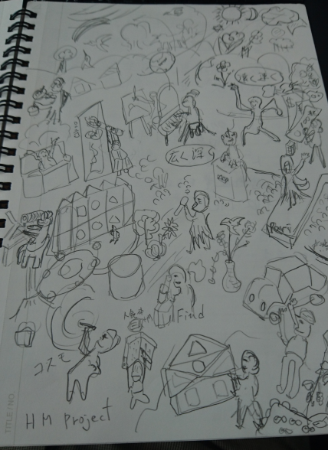
自分の未来やビジョンを描こう
絵と言葉で表現
例えば

Slide 7
商売とビジネスを考える

Slide 8

商売を考える
・作る
・売る
・買う
・使う
商売に関係する人を考えよう

Slide 9



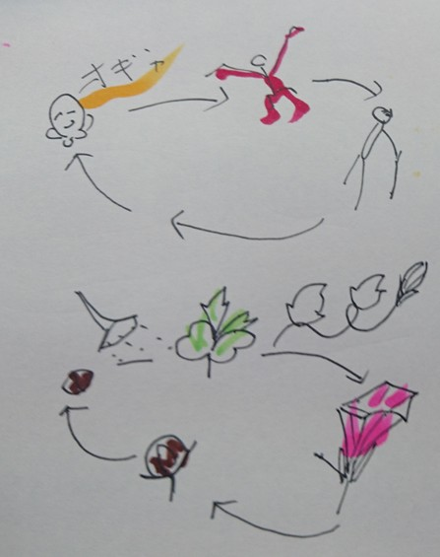

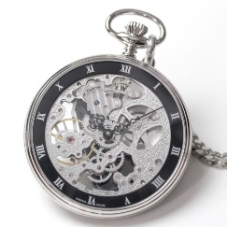
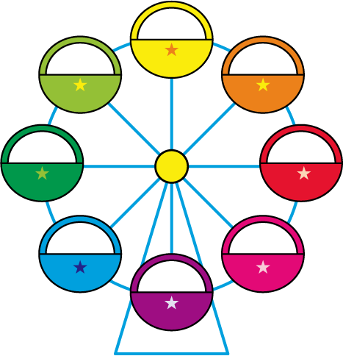
ビジネスモデルとは循環を考えること
水＋α3
材料
用意
水＋α2
材料
購買
食器
用意
水＋α1
輸送
自分のコア
動力
食べる
生産
片づけ
小さな循環を組み合わせて
大きいビジネスはゆっくり回そう
ビジネスデザインはうまくエネルギー循環をイメージすること

Slide 10



今の商品やサービスの作られ方
自然界の模倣 ものことの組合せ
宇宙・自然の「こと・もの」の模倣
（構造・機能・物質等）
地球はなぜ浮いているの、飛びたいな
自分や自然に聞いてみよう
様々な既存の要素の組合せ
今あるビジネスはどんな組み合わせだろうか？

Slide 11




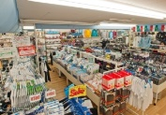


ビジネススタイル
つくっちゃえ
新しい技術や仕組みを使い、
商品・サービスを提供
例）鉄道、飛行機、車、電話、宅急便など
新創造型
新事業
乗っちゃえ
既存のサービスや商品などに相乗りし
サービスを展開
例）タクシー、お弁当宅配、アプリ、コンビニ
ソリューション型
追加サービス
まとめちゃえ
既存市場に新しい方法を取り入れ、商品・サービスを置換・統合。成熟・衰退市場に多く見られる。
例）ウーバー、アマゾン、ユニクロ、ショッピングモール等
市場破壊型
(市場置換)
一人で
自分一人で技術等を生かしてサービスを提供
例）ユーチューバー、デザイナー等
個人

Slide 12
アイデア発想からビジネスまでの流れ
ビジョンを描こう
①ビジネスアイデアづくり
気づき、閃きを集めて
ビジネスアイデアのもとをイメージする
②サービスイメージづくり
アイデアイメージから
サービスイメージとビジョンとコンセプトを作る。
③サービス・商品
づくり
サービスイメージから
サービスを作る。
経験と知識
で気づきをUP
アイデアイメージ
(実現した時の未来）
サービスイメージ
（サービスの利用シーン）
コンセプト
具体的なサービス内容
あんなこと
あったらいいな
こうしたら便利
だなあ
あれもしたい
④ビジネスをつくる
ビジネスモデルを考えて
仮想で実証する。
⑤プレゼンする
伝えたい人向けに
資料を作成し
プレゼンする。
➅ビジネスの
準備
ビジネス実行
事業計画
資金調達など
ビジネスモデル

Slide 13
アイデア発想と目標達成

Slide 14
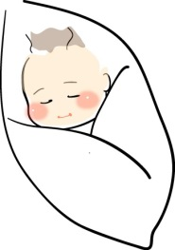
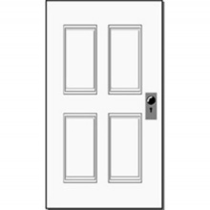
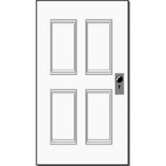


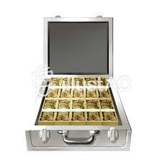
ソリューションの考え方
始まりの前には始まりがある
宇宙人
さっきのME
今のME
鍛えよう課題解決力（ソリューション）
どの位置の何をどうやって解決しますか？
考えてみようモンテールのジレンマ
とばくち打ちのすっきり感
課題
原因
課題
原因
ものごと
ものごと
課題
課題
原因
課題
原因

Slide 15
発想原点１：関連性を考える
気づきで発想力UP
組合せや関連性を考えることで、出来事の本質がわかり
新しい発想ができるようになる。
物事を関連付けて
ストーリーを作ろう

Slide 16
発想原点２：多面的に機能を考える
観察で発見力をUP
ものを観察することで、新たな能力が発見できる。
ものや人物を紙に描くと、新鮮な驚きがある。
ものの機能や才能を
見つけよう

Slide 17

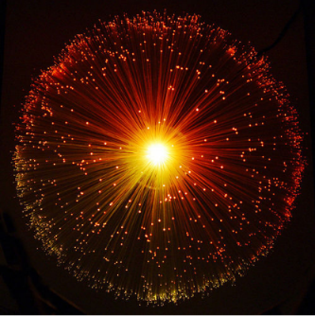
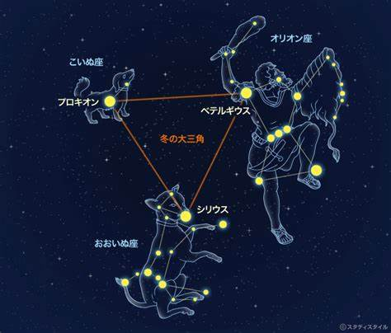

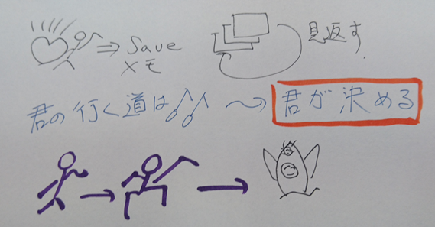
気づきを集めてビジネスアイデアに
気づき 閃き
融合調和した
アイデア作成
閃き
アイデア
アイデア
固定
ビジョン
がある
気づき
固定
アイデア
閃き
固定
気づき
固定
気づきを固定化
メモを取る
共通点を融合し
アイデア作成
アイデア
選択

Slide 18






コンセプトに向かって進め
未来のイメージを強くするとひととものが集まるよ
皆でコンセプトを共有するとプロセスとアクションが自動的にセット
コンセプト
実現したい世界感 サービスが実現した未来
プロセス
そのために
何をするのか？
誰に使ってもらうのか？
何を提供するのか？
商品 サービス
使ってもらうための方法
売るの？ 貸すの？
誰に
いつ
方法
どこで
場所
お金

Slide 19
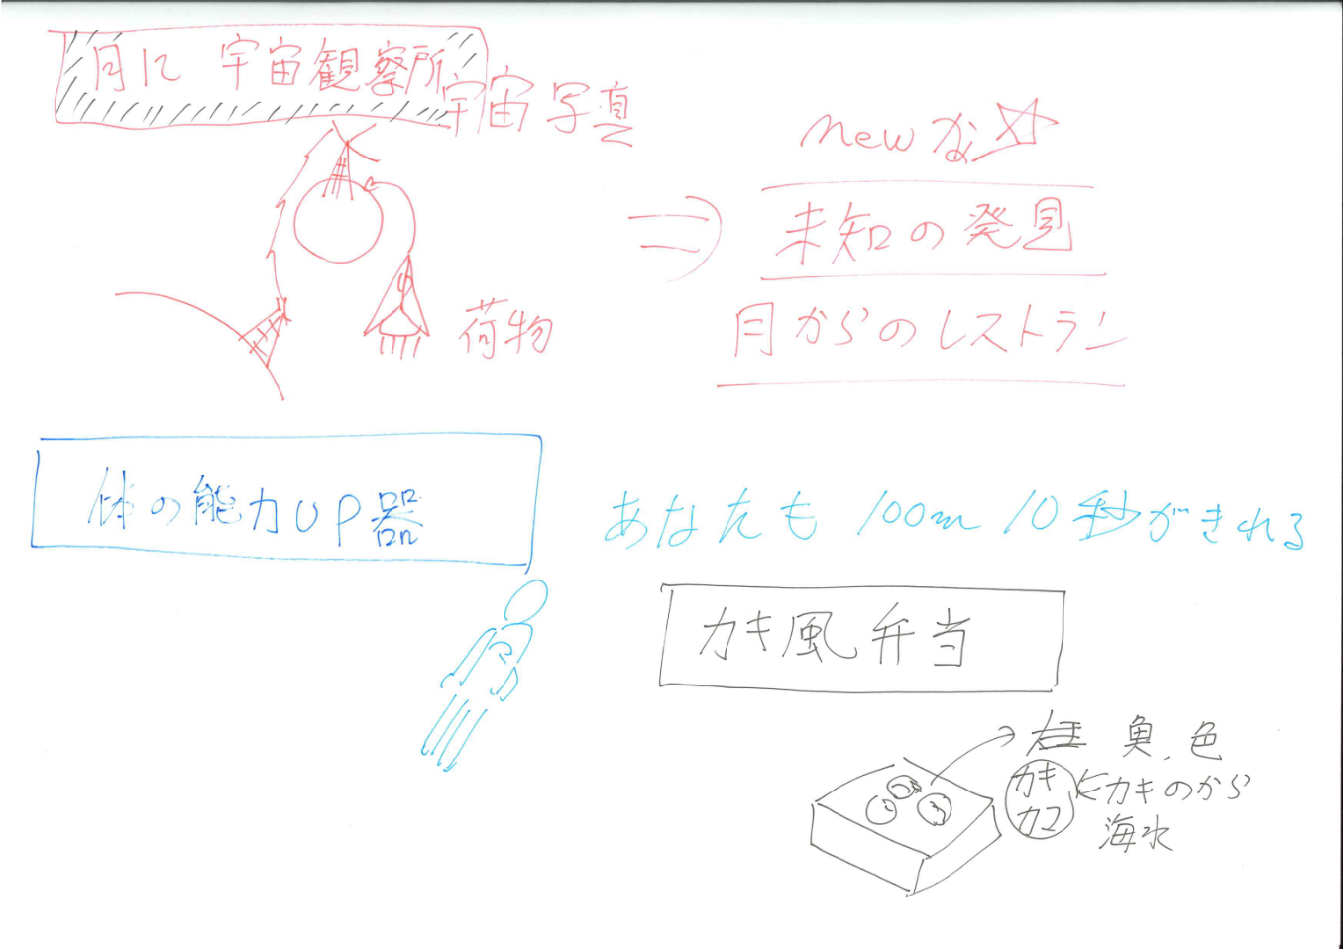

ビジネスアイデアワーク
〇大きな課題、身近な課題、自分がやりたいを書き出そう。
課題を解決した後の想像図を絵で表現してみよう。
下記から選んで①～④をご記入ください。
１：自分がやりたいこと、課題など自由にどうぞ
２：製造業と小売業を活性化
３：地域の活性化
４：どうやって売っていくのか
（クルマ、服飾、本、CD等）
こんなの
自動に荷物を運ぶサービス

Slide 20

ビジネスモデルを作ろう

Slide 21
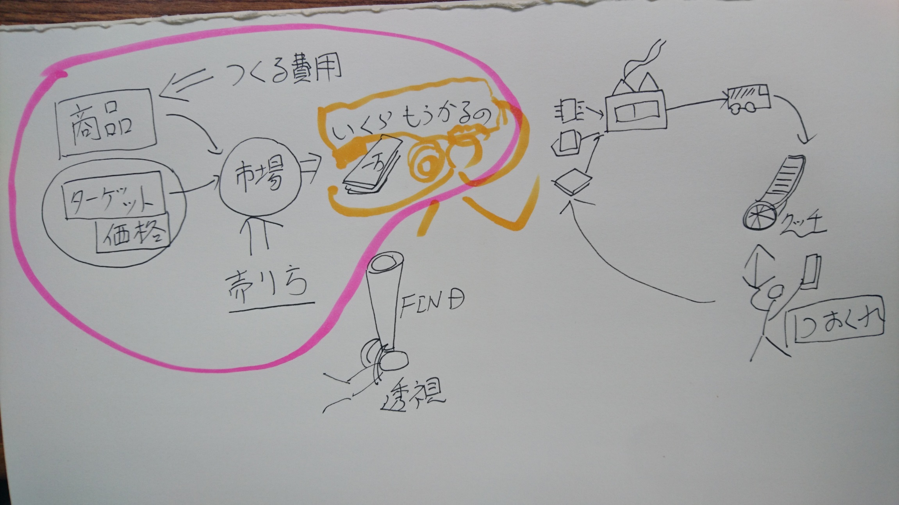
ビジネスを提案するために必要な要素を検証する

Slide 22






投資家が重要視すること
７つの視点を検討して検証する
2.利用ユーザー(顧客)
/買うはだれか？
1.商品・サービス名
その特徴と内容
どんな
サービス
利用シーン
具体的イメージ
顧客との関係
3.市場ニーズ/売上規模
どれだけの人が買うか？
4.サービス料金
提供価格、お金する時期
チャネル
活動あるのみ
販路拡大戦略/PR 方法、販売者は？
収益
ビジネスプランニング
リソース
パートナー
売上げ試算／売上高・経常利益・計画性は？
いつ黒字になるのか？
サービス開発・商品開発／製造・制作コストは？
(初期費用、ランニング費用
コスト

Slide 23

商品・サービス名 その特徴と内容
商品・サービス名は、〇〇〇 その初回の印象は？
利用者が直感でピンとくるか？インパクトがあるか？などが利用者の印象に残ります。
名称で、商品・サービスのもつイメージが固定することもあります。
他に類似のものがある時は、圧倒的に優位な特徴を示す必要があります。
他社競業を示しても、独自の優位性を示しても構いません。
どんなイメージが浮かびますか？
Face
book
Tik
tok
crown
Sky
line
蜂蜜
バーム
はと
さぶれ
ドローン
安全
地帯

Slide 24
利用ユーザ（顧客、ターゲット）、市場、料金
〇利用ユーザ
商品・サービスを利用する人・会社・もの・です。
利用するものと購入する人が違う場合もあります。
〇市場
売ることができる市場です。あなたのサービス・商品を使う人が何人いるのか？
市場規模（金額）がいくらか？を明らかにします。
〇料金
利用料金・販売料金です。利用ユーザによって、金額を変える必要があります。
ビジネスとして、料金0円、で販売し、他で収益を得る方法もあります。
利用者が商品・サービスを利用シーンを想像すると、具体的な利用ユーザを考えることができ、市場が決まり、料金もある程度決まってきます。
利用ユーザと市場と料金は、連動する綿密な関係があります。
同じ商品でも利用者や料金よって市場が変わってくる

Slide 25

商品・サービスのバリュー設計とターゲット
利用シーンや生活に合わせてイメージする必要があります。
【例：ベクトル項目（意味）と価値割合の想定】
価値割合
使いやすさ
可愛い
価格高い
価格
見える見えない割合
見える
可愛さ
見えない
使ってくれる人と市場が想定できる
価値割合を変えることで市場を動的に変化させる

Slide 26

販路拡大戦略／ PR 方法、販売者は？
販売方法等によって広がりや収益が変化します。
■ＰＲ・宣伝方法
・口コミ、広告宣伝
■誰が売るのか
・自分で売る？→利益が大きい（売れる量が少ない）
・他人が売る？→利益が小さい（売れる量が多い
■ユーザーの支払い方法（債権回収）
収益、支払時期、安全性が変わる
（クレジット、回収代行、着払い）
販売網と収益構造が見えてくる
他人に売ってもらう時は、販売価格にも影響するよ

Slide 27

サービス開発／製造・制作コストとは？
サービス・商品価格と販売方法により、製造・開発のお金は変化する。
（資金調達）
どれだけの資金を用意すれば良いか？考える。
・初期の投資費用：設備や開発・製造にかかる費用
・毎月の経費：運営費用、サービス提供費用
（利益の換算）
利益がいつでるか？ を考える。
・1年から3年収入がゼロでもやっていける資金
（イメージ）
製造費・開発費
販売費
運営費
材料費
加工費
開発費
設備費
販売管理費
営業費
販売戦略に合せたコスト計算

Slide 28

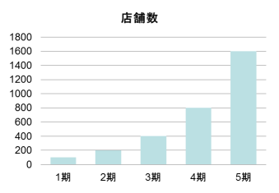
売上げ規模・売上げ試算／経常利益・計画性
【日本的な考え方】
・初年度は、ターゲットの０．１％を見込む
・3年から5年黒字
【欧米的な考え方】
・儲けたお金は事業拡張に使い続ける。
・投資家には、株価で還元する。
・企業成長が中心
850
・サービス・商品の価格、サービスなど製造・開発費用
販売促進費、人件費、家賃などの要素で試算
・取り巻く環境が変化しているので、常に見直しをかけることが必要
単月黒字
月売上
＞
月経費
今までの
売上
いままでの経費
＞
単年度黒字
年売上
＞
年経費
初期費用
いつ黒字化するか

Slide 29
イメージを固定化、具体化する思考方法
１
なんとなく感じる
２
大体想像する
あったらいいこと
誰かがハッピー、自分もハッピー
自分を起点に世の中がぐるぐる回る
コミュニケーションで価値を想像
１．目的を明確化
本当の目的がどこにあるか？
２．商品・サービスの明確化
商品の具体化、実現方法は？
３．顧客の明確化
・利用シーンを具体化
・市場ニーズを想定
だんだん
使う人
市場
価格が
見えてくる
４
調べてみる
寝かす
調査(マーケティング)してみよう。
寝かす
分析って正しいの？
３
具体的に考える
○市場ニーズに合わせるか？
類似商品価格を参考？
○売りたい価格を設定するか？
新しい手法を考える必要あり
○製造・開発費用を元に？ 原価加算方式
○自分で目標を立てる。
どれだけ売りたいか？
○市場から想定してみる。
どれだけ買ってくれるか？
価格
市場・売上

Slide 30
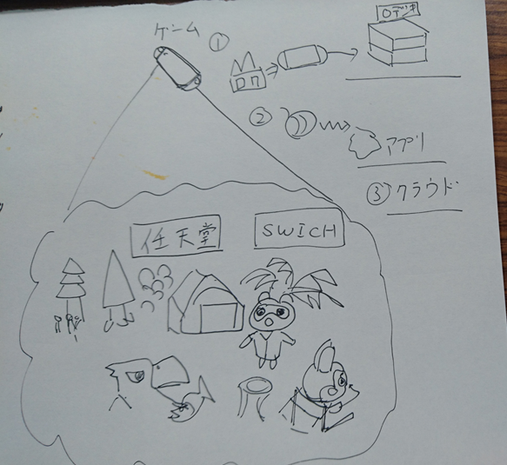
既存のビジネスから分析してみよう

Slide 31
ビジネスデザインキャンパス
【課題】
現代人はつかれているので何とかしたい
【サービス・商品のコンセプト】（めざすところ）
自分だけの空間で自由に生きる
主要な商品・サービス
【概要」
動物を使った育成感覚のゲームり癒す
【サービス・商品名】
〇〇の森
【あなたが想像する他に類を見ない特徴】
心が和み、お金のことのことに明るくなる。動物が好り癒せる。
お金が学べる
利用者
マーケット
販売戦略
【利用者・購買者（ターゲット、顧客セグメント）】①
小学生、中学生、高校生
【アピールポイントとバリュー】
秘密基地や自分だけの空間がつくれる。
【予想する市場規模】（マーケット）
金額、数で表現
【販売する人（パートナー）】と販売方法（チャネル）
ネット販売
家電量販店販売などの代理店販売
（価格）
【利用者・購買者（ターゲット、顧客セグメント）】②
社会人でストレスを抱えている人
【アピールポイントとバリュー】
心が和み癒される
【予想する市場規模】（マーケット）
金額、数で表現
【販売する人（パートナー）】と販売方法（チャネル）
ネット販売
家電量販店販売などの代理店販売
（価格）

Slide 32
ビジネスデザインキャンパス ビジネスモデル全体図
ものの流れ
ビジネスモデル全体図を描こう（ステークフォルダーと商品とお金の流れ）
ヤマダ
ハードウェア
委託
製造
A工場
代理店
利用者
商品
ビック
アプリ
製造者
販売者
委託
製造
B会社
クラウド
直営
内製
会社
Web
広告会社
決済
クレジット
お金の流れ
委託
運用者
利益
お金を生み出す流れ
（商品を製造して収益になるまでの流れを記載してください）
（コスト）
・ハードウェアの製造（デザイン、基板、ICチップ、組み立てなど）
・広告費 広告代理店費用、メディア放映料、スポンサー料）
・販売費（手数料、販売奨励金）
・アプリの製造（企画、作成、実装など）
・クラウド型サービスの利用（コールセンター代、人件費）
（収益）
・ハードウェアの販売
・アプリの販売
・クラウドサービス
自社
コスト
支払
収入
管理
自社
資金提供者
一般企業
銀行
投資家

Slide 33

投資家の視点
と発表会（コンテスト）の視点

Slide 34

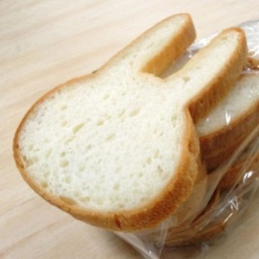
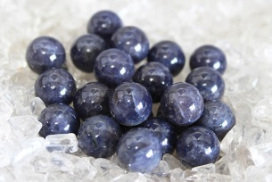
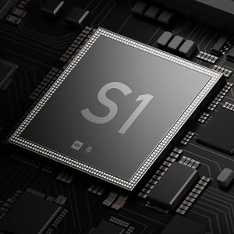
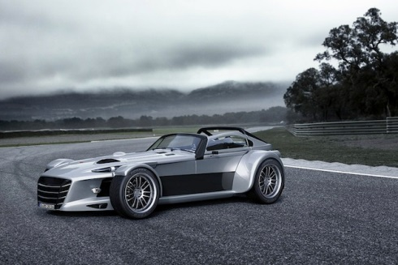
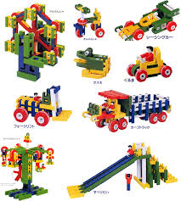
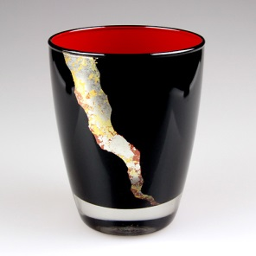


コンテストの視点Ⅰ
ビジネスの
新規性
あなたが提案するビジネスで、
新しさ、もしくは独自性が必要です。
☆あなたの商品やサービス、ビジネスモデルの特徴は？
○技術、組み合わせ、仕組み、販売方法など独自のもの？
○視点が今までになく新しいか？
○ビジネスモデルとして新しい要素があるか？
☆何が独自で新しいのか？
・同じ種類でも形や内容が違う。
・既存の技術やサービスを組合せている。
・まったく新しい技術を使っている。
・販売の方法など仕組みが違う。
・地域の特性を活かしたサービス。

Slide 35


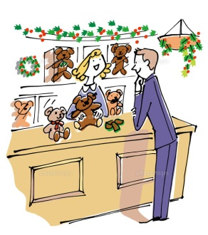
コンテストの視点Ⅱ
ビジネスの
市場性
あなたが提案するビジネスで、
売ることができる市場の説明が必要です。
１．現状の市場を検証：市場が想定されているか？
〇あなたのサービス・商品を使う人がいるのか？
利用者および市場が具体的に想定されているか？その根拠は？
・買ってくれる人がいるの？
・ニーズやシーズがあるの？
・検証されているのか？
〇社会ルールの活用
ほしくなくても必要なために購入します。
・法律への相乗り、メディアの声など
２．未来の市場にチャレンジ：市場を作れるか？
あなたのサービス・商品を使う人を作れるか？
市場が無くても人気商品を作れます。
・人に共感を呼べるか？
・ほしいもしくはと思えるものか？

Slide 36
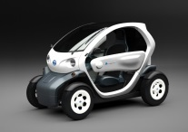



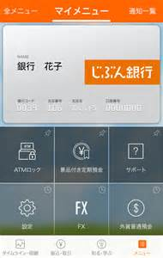
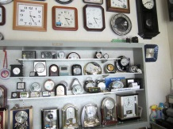
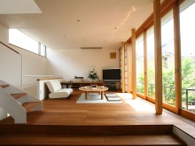
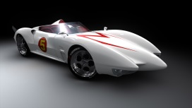
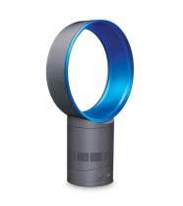

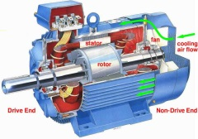


コンテストの視点Ⅲ
ビジネスの
成長性
あなたが提案するビジネスで、
成長し続ける（利益が上がり続ける）説明が必要です。
市場に向けて、同じものを長く売る商売もありますが、
成長するには、常に新しい要素を取り入れることも考える必要があります。
○現状の商品で市場はどこまで売れるか？
〇新しい売り方は無いか？
〇新しい連携方法は無いか？
自サービスとの連携・組合せ
他サービスとの連携･組合せ
要素活用で
他サービスへ展開
他サービスの
プラットフォームで活用
商品・サービス
収益が上がる
儲かる

Slide 37
コンテストの視点Ⅳ
ビジネスの
具体性
あなたが提案するビジネスを
如何にして実現するかとの具体的な説明が必要です。
１．実現するための具体的に検討され、調査や検証がしているか？
○事業化できる具体的なビジネスか？
・資金、技術、製造、販売、利用者など、裏付けがあるのか？
研究的課題であればどう解決するのか？
○収益リターン力があるか？
・収益が上がるかどうかを売り上げ目標と裏付けを提示して、説明しよう。
２．協力者の目途や、事業計画はできているの？
（制作・開発）・作る目途が立っている → 計画書
・作る人がいる → 開発パートナー
（販売） ・買ってくれる人がいる → マーケット（市場）
・販売を手伝ってくれる人がいる → 販売パートナー
（お金） ・事業の資金はある → 資金調達

Slide 38
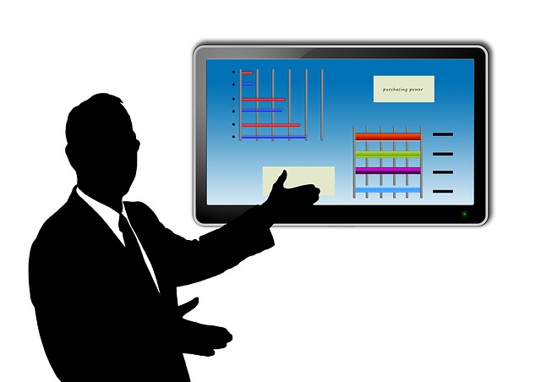
自分たちのコンセプトと
ビジネスモデルを作る

Slide 39
プレゼン資料は
伝えたい人向けに作ろう。

Slide 40


言葉の原理
言葉には意味がある
資源
一般的
道 徳
一生懸命
良い人って
活性化って
言葉には順序がある
交通事故に
あわないようにね
交通事故
合う
そうではない
考えてみよう順序：勉強しないといい大学に入られない。

Slide 41


プレゼン：『伝える』と『伝わる』と『行動』
相手に伝わって相手が自分のイメージ通りに実行してもらうこと
伝えたよ
伝わったよ
大きな声でわかりやすく？？ 伝わればいいの
音楽のコンサートは
落語は

Slide 42

プレゼン：伝えるのに何を使うの
体を使う
動き
見せるツール
体
装飾品
紙
声
写真
映像
言葉
気を合わす
思い
心
見えないものを使う
イメージ
イメージ
Ｉ LOVE を いってみよう

Slide 43
これでいいのだ
人生楽しんでね

Slide 44
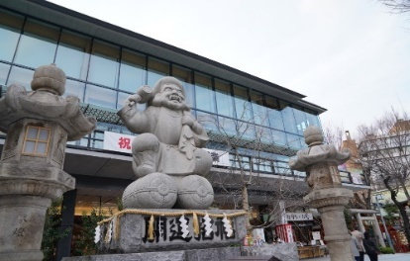
Challange your Business
Grab the business of the future

